Slide 1
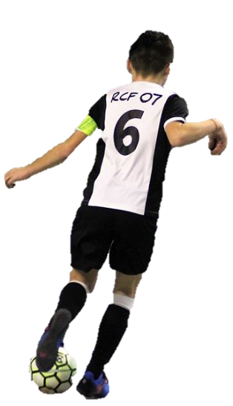
RHONE CRUSSOL FOOT 07
U6 U7
DEFIS / JEUX / QUIZZ
PARTIE 1
« SOIS FOOT A LA MAISON »

Slide 2
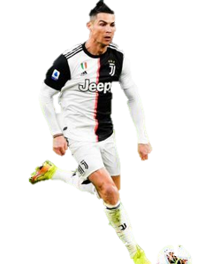
JOUR 1 :
« PASSEMENT DE JAMBES »
A L’ARRET
EN MOUVEMENT
VS UN OBSTACLE
VS UN ADVERSAIRE
https://www.youtube.com/watch?v=yrzT3tVBipc

Slide 3
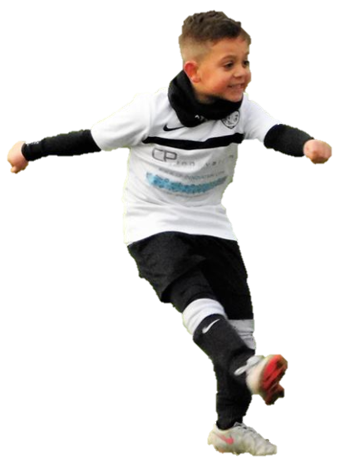
JOUR 2 :
JONGLAGE (3 PIED FORT)
DEPART A LA MAIN
AVEC REBOND
DEPART AU PIED
SANS REBOND

Slide 4
JOUR 3 :
LOGO QUIZZ
1
4
7
2
5
8
3
6
9

Slide 5
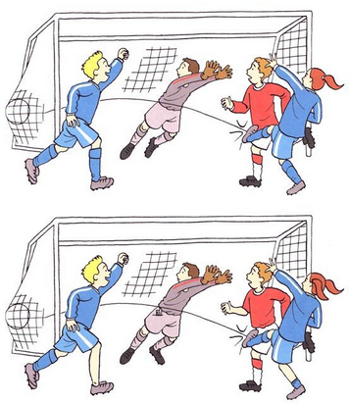
JOUR 4 :
JEUX
7 DIFFERENCES

Slide 6
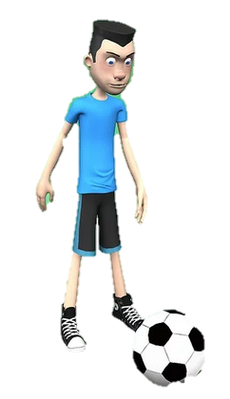
JOUR 5 :
PRISES DE BALLE
CONTRE UN MUR
20 PRISES DE BALLE
SE RETOURNER SUR
LA PRISE DE BALLE
AVEC UN PARTENAIRE

Slide 7
JOUR 6 :
DESSINER C’EST GAGNER
LOGO DU CLUB
SUR UNE FEUILLE
PEINTURE / CRAYON / FEUTRE
A TOI DE VOIR !!!

Slide 8
JOUR 7 :
JONGLAGE
LIBRE
FAIRE LE PLUS DE
JONGLE POSSIBLE
AVEC N’IMPORTENT
QUELLE SURFACE !

Slide 9
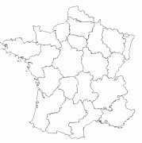
JOUR 8 :
CARTE CLUBS
METTRE LES LOGOS AU BON ENDROIT

Slide 10
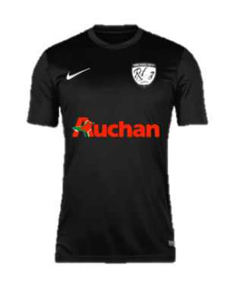
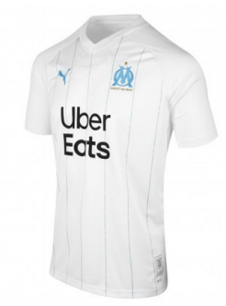
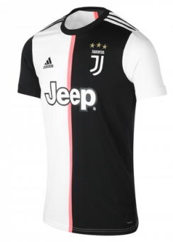
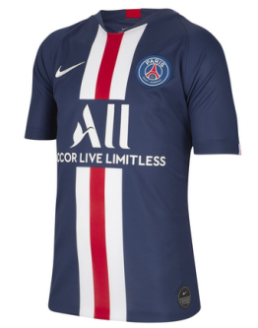
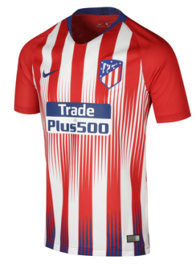
JOUR 9 :
LE BON MAILLOT
RELIE LE LOGO A SON MAILLOT

Slide 11
SEMAINE 1
JOURS | 1 | 2 | 3 | 4 | 5 | 6 | 7 | 8 | 9
JEUX
TECHNIQUE
QUIZZ
JONGLAGE
ROULETTE
DESSIN
JONGLAGE LIBRE
LOGO
MAILLOTS
« SOIS FOOT A LA MAISON »

